Slide 1
Mobile Price
Kelompok F:
1. Andarisa Roosellyn P. 1706985003
2. Belia Mailien 2006612223
3. Fitria Dwi Wulandari 1706985041
4. Nailul Amani 2006612482
5. Ravialdy Hidayat 1806232093
6. Sam Rizky Irawan 1706982393
7. Windy Cantika Putri 1706047113
8. Yuvani Oksarianti 18337036

Slide 2
Outline
Deskripsi Data
Prediksi Data
Latar Belakang Data
Visualisasi Dasar
Rekomendasi

Slide 3
01
Latar Belakang Data

Slide 4
Latar Belakang Data
Bob memulai perusahaan selulernya sendiri.
Dia ingin memberikan perlawanan keras kepada perusahaan besar seperti Apple, Samsung, dll.
Di pasar ponsel yang kompetitif ini, Bob tidak bisa begitu saja mengasumsikan sesuatu. Untuk mengatasi masalah ini dia mengumpulkan data penjualan ponsel dari berbagai perusahaan.

Slide 5
Latar Belakang Data
Bob ingin mengetahui hubungan antara fitur-fitur ponsel (misal: - RAM, Memori Internal, dll) dan harga jualnya.
Tapi dia tidak begitu pandai dalam Machine Learning. Jadi dia membutuhkan bantuan Anda untuk menyelesaikan masalah ini.
Dalam persoalan ini Anda tidak harus memprediksi harga sebenarnya tetapi kisaran harga yang menunjukkan seberapa tinggi harga tersebut.

Slide 6
02
Deskripsi Data

Slide 7
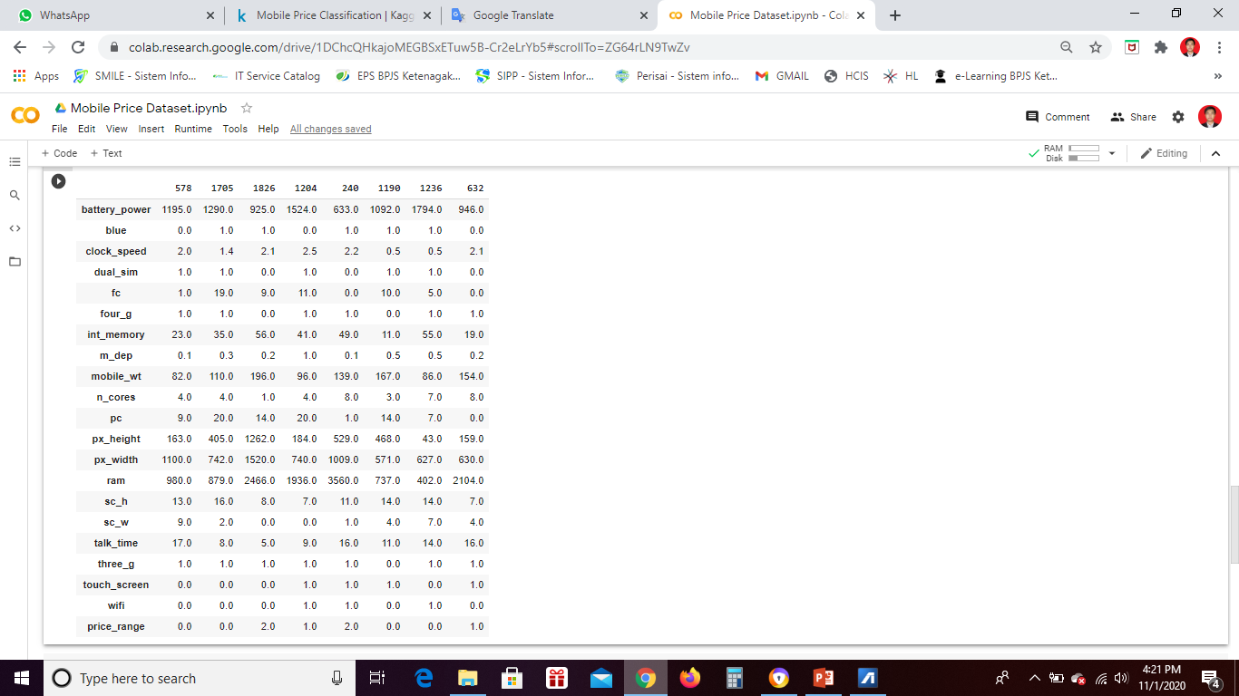
Deskripsi Data
Di dalam dataset Mobile Price ini, terdapat 21 fitur seluler dan 2000 observasi. Berikut adalah 8 sampel observasinya beserta fitur-fiturnya:

Slide 8
Keterangan Variabel
battery_power : kapasitas baterai
blue : supported bluetooth
clock_speed : laju jam
dual_sim : supported dual sim
fc : front camera
four_g : supported 4g
Int_memory : internal memory
M_dep : tebal ponsel
Mobile_wt : bobot ponsel
N_cores : jumlah core
Pc : primary camera
Px_height : resolusi pixel (height)
Px_width : resolusi pixel (width)
Ram : Kapasitas RAM
Sc_h : panjang layar
Sc_w : lebar layar
Talk_time : waktu terlama menelpon
Three_g : supported 3g
Touch_screen : supported touch screen
Wifi : supported wifi
Price_range : kategori harga ponsel

Slide 9
Keterangan Data Kategori
Data berbentuk kategori terdapat pada fitur-fitur seperti bluetooth, dual sim, 4g, 3g, touch screen, dan wifi, dimana sebuah observasi akan bernilai 0 jika tidak didukung fitur tersebut, dan bernilai 1 jika didukung fitur tersebut.
Selain itu, rentang harga juga dikategorikan menjadi empat kategori, yaitu 0, 1, 2, dan 3, dimana 0 merupakan kategori harga terendah, dan 3 merupakan kategori harga termahal

Slide 10
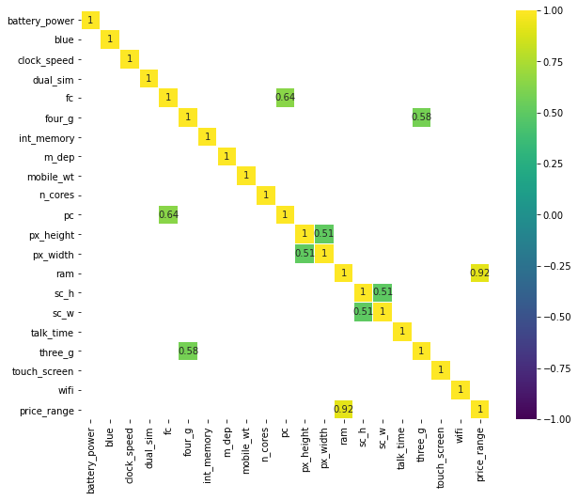
Deskripsi Data
Berikut adalah korelasi antarfitur dari data mobile price:
Berdasarkan visualisasi tersebut, tidak semua fitur ponsel memiliki korelasi satu dengan yang lainnya.

Slide 11
03
Visualisasi Dasar

Slide 12
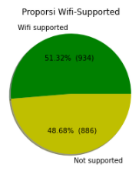
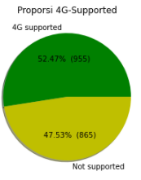
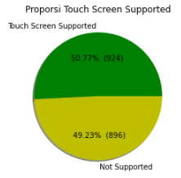
Informasi Dasar Variabel Kategorik

Slide 13
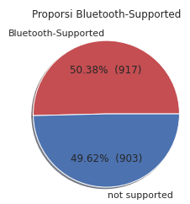
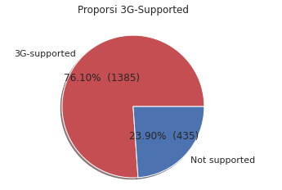
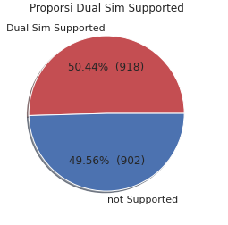
Informasi Dasar Variabel Kategorik

Slide 14
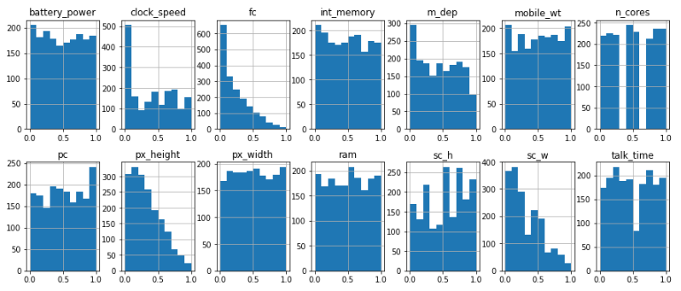
Informasi Dasar Variabel Numerik

Slide 15
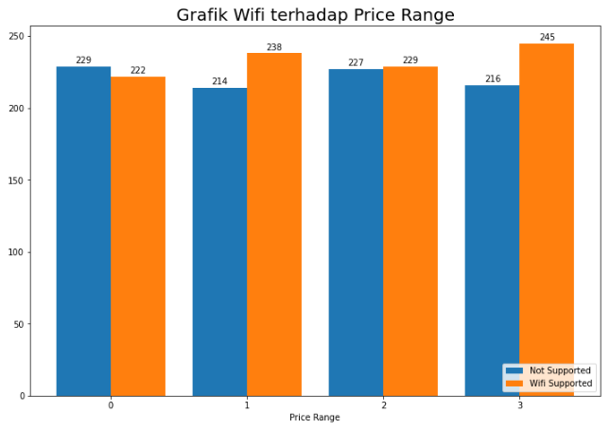
Bagaimana Perbandingan Wifi Pada Setiap Price Range?
Handphone dengan price range 0 (low cost) dominan tidak didukung fitur wifi
Handphone dengan price range 1-3 (medium cost - very high cost) dominan didukung fitur wifi

Slide 16
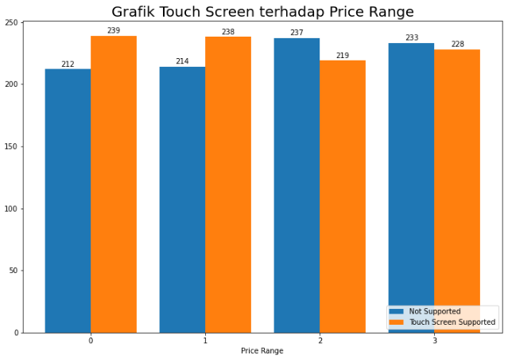
Bagaimana Perbandingan Touch Screen Pada Setiap Price Range?
Handphone dengan price range 0-1 (low cost- medium cost) dominan didukung fitur touch-screen
Handphone dengan price range 2-3 (medium cost - very high cost) dominan tidak didukung fitur touch screen

Slide 17
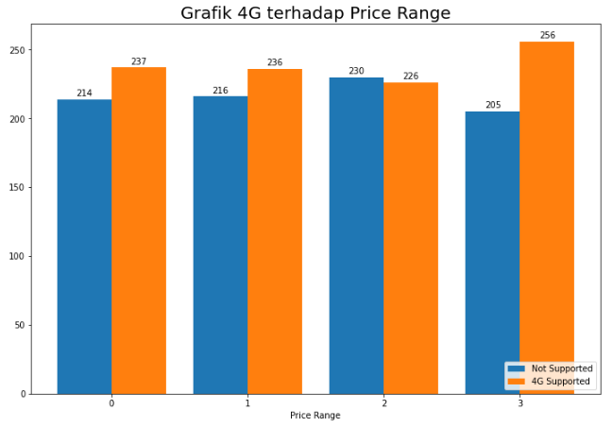
Bagaimana Perbandingan 4G Pada Setiap Price Range?
Handphone dengan price range 2 (high cost) dominan tidak didukung fitur 4G
Handphone dengan price range 0,1,3 (low cost, medium cost, very high cost) dominan didukung fitur 4G

Slide 18
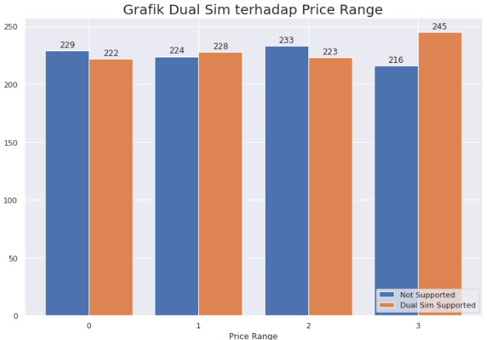
Bagaimana Perbandingan Dual Sim Pada Setiap Price Range?
Handphone dengan price range 0 (lowcost) dan price range 2 (high cost), dominan tidak didukung fitur dual sim
Handphone dengan price range 1 dan 3 (medium cost dan very high cost), handphone dominan didukung dual sim

Slide 19
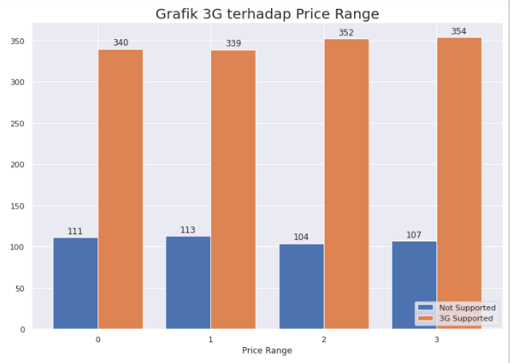
Bagaimana Fitur 3G Pada Setiap Price Range?
Setiap price range 0-3 (low cost-very high cost), handphone dominan didukung dengan fitur 3G

Slide 20
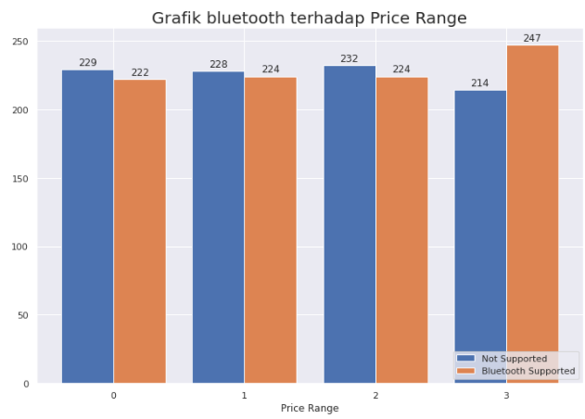
Bagaimana Perbandingan Fitur Bluetooth Pada Setiap Price Range?
Pada price range 0-2 (low cost-high cost), handphone dominan tidak memiliki fitur bluetooth
Pada price range 3 (very high cost), handphone dominan memiliki fitur bluetooth

Slide 21
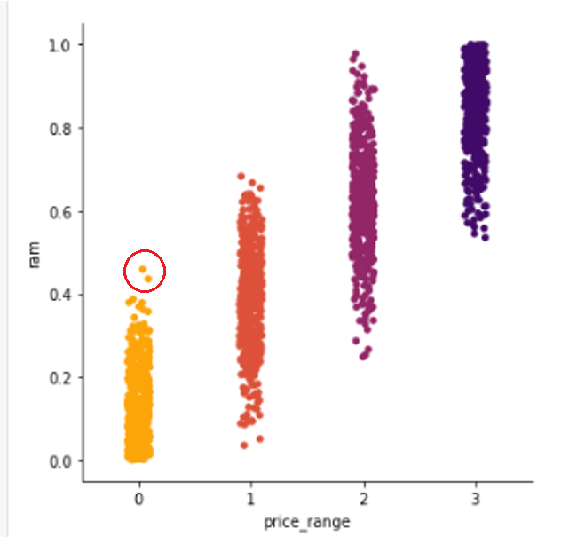
Apakah RAM mempengaruhi Price Range?
Dapat terlihat bahwa semakin tinggi kapasitas RAM maka harga handphone akan lebih mahal
Pada titik yang dilingkari, dapat diperoleh informasi bahwa dengan hanya ram sekitar 0,4 - 0,6 (nilai setelah standarisasi) maka handphone dapat dijual dengan price range 0 – 2 (low cost hingga high cost)

Slide 22
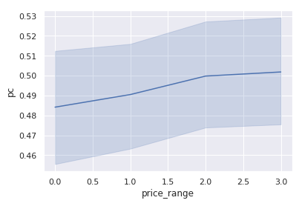
Bagaimana Pixel Camera Pada Setiap Price Range?
Semakin tinggi pixel camera, maka semakin tinggi harga
handpone.

Slide 23
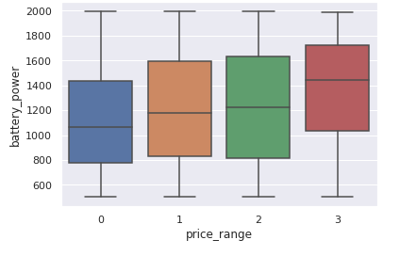
Bagaimana Battery Power Pada Setiap Price Range?
Handphone pada price range 3 (very high cost) memiliki kapasitas battery power yang tinggi dibandingkan dengan kapasitas battery power pada price range 0-2 (low cost - high cost).

Slide 24
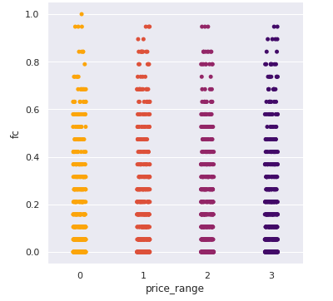
Apakah Front Camera mempengaruhi Price Range?
Beberapa konsumen memilih handphone dengan Front Camera yang baik.
Untuk memikat konsumen, dapat dilakukan penjualan handphone dengan price range 0 (low cost) dengan memiliki fitur fc (front camera) yg tinggi.

Slide 25
04
Prediksi Data

Slide 26
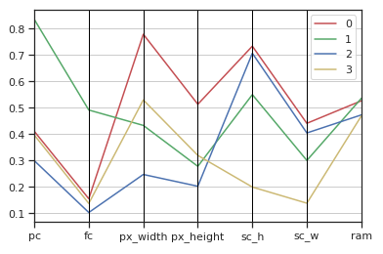
Pengelompokan Penjualan Ponsel Berdasarkan Fitur Camera, Pixel Resolution, Screen Size, dan RAM
Diperoleh 4 cluster dengan karakteristik sebagai berikut:
Cluster 0: Ponsel dengan fitur primary camera medium, front camera Rendah, pixel resolution width tinggi, pixel resolution height medium, screen height tinggi, screen width medium, serta RAM medium
Cluster 1: Ponsel dengan fitur primary camera tinggi, front camera medium, pixel resolution width medium, pixel resolution height rendah, screen height medium, screen width medium, serta RAM medium
Cluster 2: Ponsel dengan fitur primary camera rendah, front camera rendah, pixel resolution width dan pixel resolution height rendah, screen height tinggi, screen width medium, serta RAM medium
Cluster 3: Ponsel dengan fitur primary camera medium, front camera rendah, pixel resolution width dan pixel resolution height medium, screen height dan screen width rendah, serta RAM medium
Keterangan ukuran fitur:
0.1 - 0.3 rendah
0.3 - 0.6 medium
>0.6 tinggi

Slide 27
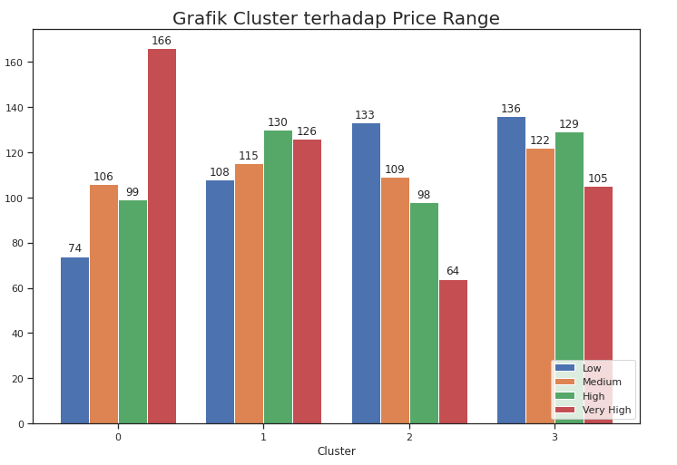
Bagaimana Perbandingan Price Range Pada Setiap Cluster?
Cluster 0 didominasi ponsel dengan price range yang sangat tinggi
Cluster 1 didominasi ponsel dengan price range yang tinggi
Cluster 2 dan 3 didominasi ponsel dengan price range yang rendah

Slide 28
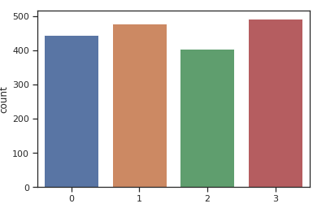
Karakteristik Ponsel Seperti Apa yang Lebih Diminati Konsumen?
Cluster 3 lebih menarik minat konsumen karena jumlah penjualannya relatif lebih banyak dibandingkan cluster lainnya, dimana ponsel tersebut sebagian besar sudah dilengkapi dengan fitur seperti Bluetooth, Dual SIM, 4G, 3G, Touch Screen, dan WiFi.

Slide 29
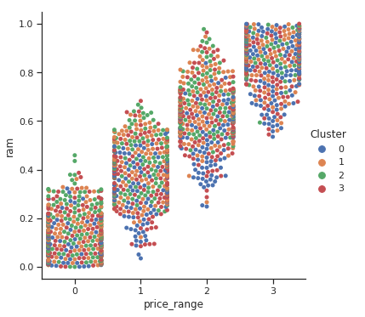
Bagaimana Hubungan antara RAM dan Price Range Pada Setiap Cluster?
Semakin besar ukuran RAM, maka semakin tinggi price range nya.
Akan tetapi hal ini tidak dipengaruhi oleh cluster atau dengan kata lain beberapa fitur lainnya dari ponsel tidak ikut berpengaruh terhadap hubungan RAM dan price range.

Slide 30
05
Rekomendasi

Slide 31
Rekomendasi
Dari hasil yang diperoleh sebelumnya, dapat diberikan rekomendasi sebagai berikut:
Penjualan ponsel dengan fitur primary camera medium, front camera rendah, pixel resolution width dan pixel resolution height medium, screen height dan screen width rendah, dan RAM kecil lebih banyak diminati.
Ponsel dijual dengan price range yang rendah yang memiliki front camera yang tinggi agar menarik minat konsumen.
Jika ingin meningkatkan harga jual ponsel, maka dapat dilakukan penambahan ukuran RAM pada ponsel yang dijual, karena semakin besar ukuran RAM, maka semakin tinggi price range nya.

Slide 32
Terima Kasih

